Slide 1

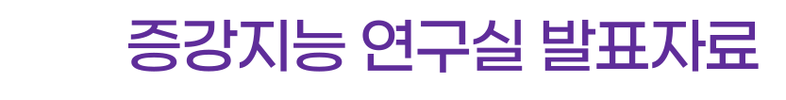





Notes:
안녕하세요 황승현입니다. 발표시작하겠습니다.

Slide 2


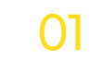
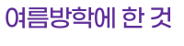

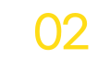
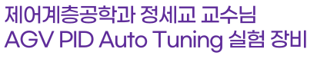



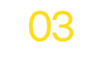
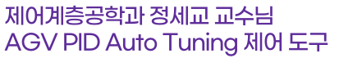
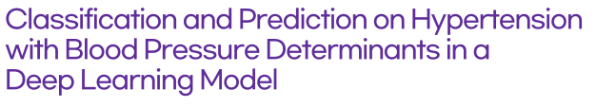

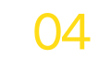

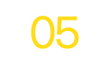

Notes:
발표는 다음과 같은 순서로 하겠습니다.
제어계측공학과, 식품영양학과와 같이 진행한 프로젝트를 위주로 발표하겠습니다.

Slide 3




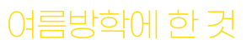
Notes:
본격적인 발표에 앞서 여름방학에 있던 일을 간단히 말씀드리겠습니다.

Slide 4


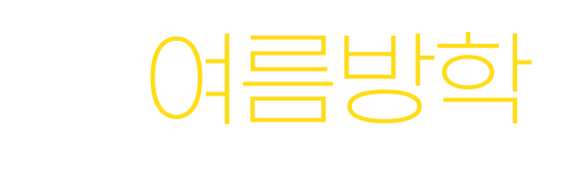
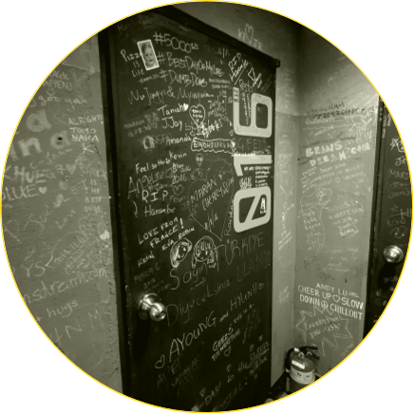
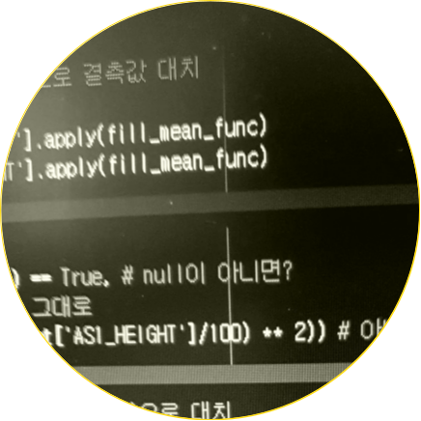

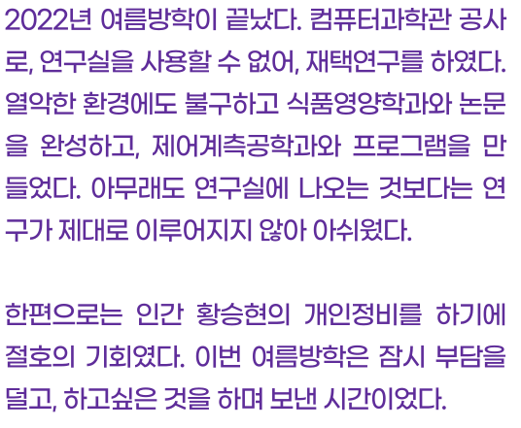

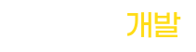
Notes:
여름방학에는 과동이 공사해서, 아 이때가 기회다!싶어서 좀 길게 여행 갔다왔습니다. 8박9일 정도?
물론 중간중간에 피씨방 가서 조금씩 일을 하긴 했습니다 ㅎㅎ
사진 소개

Slide 5


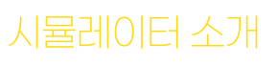

Notes:
이제 본격적으로 발표 시작하겠습니다.
먼저 제어계측공학과와 진행한 프로젝트 딥러닝 기반 AGV Auto Tuning에 관한 내용을 발표하겠습니다.
모터드라이브 시뮬레이터와 코드컴포저 스튜디오를 소개합니다.

Slide 6
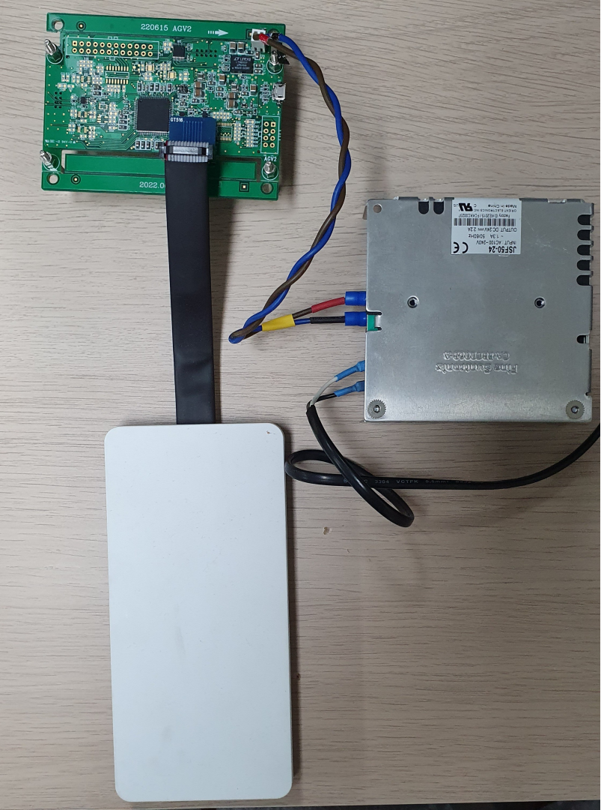

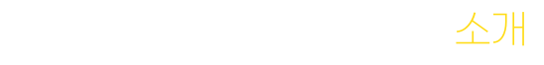

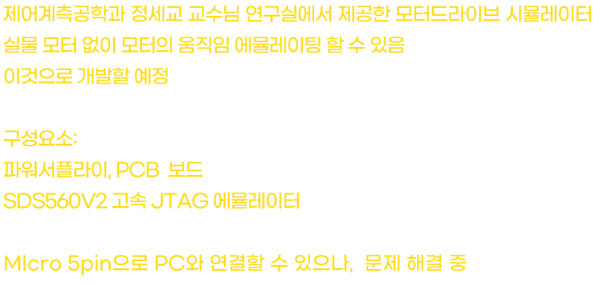
Notes:
모터드라이브 시뮬레이터는 컴퓨터와 연결하여, 실물 모터 없이 모터의 움직임을 에뮬레이팅 할 수 있는 장치입니다.
파워서플라이, PCB 보드, 에뮬레이터가 있는데 이 에뮬레이터가 130만원 정도 하는 아주 고가의 제품입니다.
PC와 연결하여 AGV Auto Tuning 개발에 사용할 예정입니다…만, 연결에 문제가 있어 잠시 보류 중입니다.

Slide 7


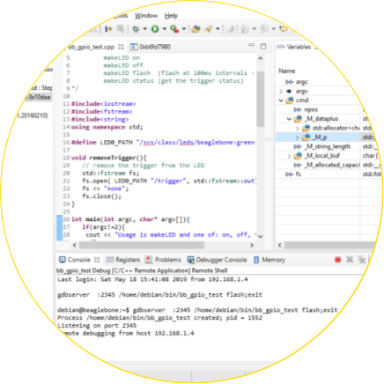
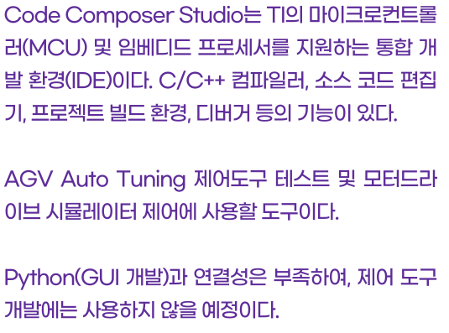

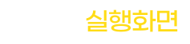
Notes:
코드 컴포저 스튜디오는 임베디드 프로그래밍을 할 때 쓰는 IDE입니다.
앞서 소개한 시뮬레이터를 제어할 때 사용할 도구입니다.
AGV GUI 컨트롤 유틸리티를 개발할 때 보조적으로 사용할 것입니다.

Slide 8
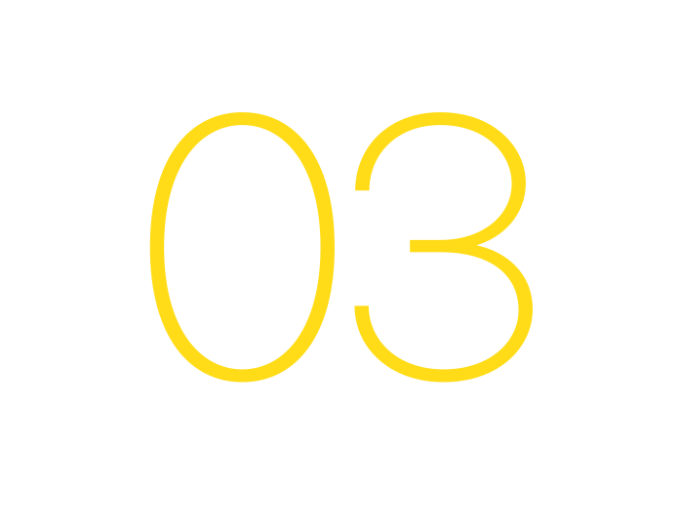


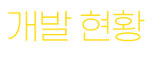
Notes:
다음은 제어계측공학과와 만든 AGV 컨트롤 유틸리티 ThePowerLabs를 소개하고 개발 현황을 알려드리겠습니다.

Slide 9






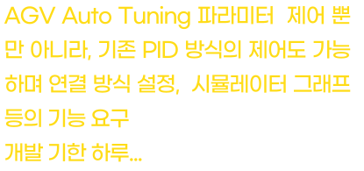
Notes:
The Power Labs는 AGV Auto Tuning Mortor Control Utility입니다.
시리얼 포트인지, USB인지 연결방식을 설정할 수 있고,
Auto Tuning, PID 파라미터 제어할 수 있고, 시뮬레이터의 결과를 그래프로 보여주는 프로그램입니다…

Slide 10

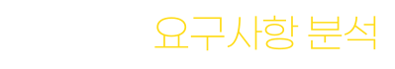





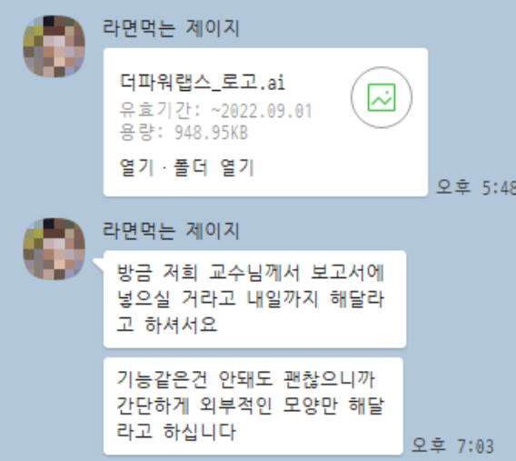
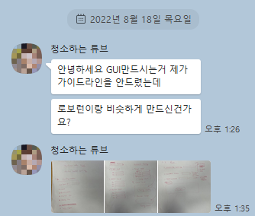

Notes:
요구사항 분석을 했습니다.
어떤걸 만들고 싶은지 명확하게 정의를 해주어야 즉 요구사항 분석이 선행되어야 개발을 할 수 있다고 했는데, 지금 보이는 화면이 카톡 내용입니다,.
제어계측공학과에서는 사진 3장과 로고 이미지를 보내주셨습니다.

Slide 11
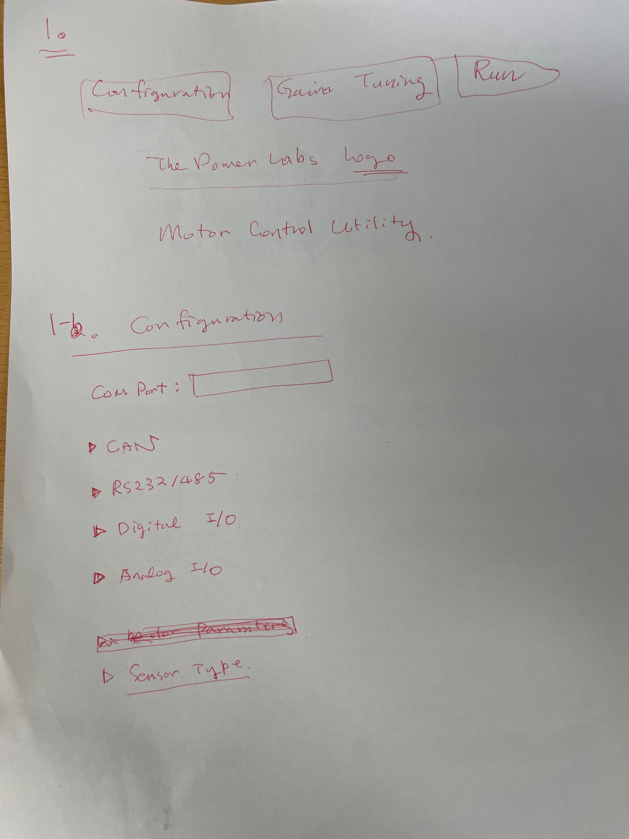
Notes:
이게 요구사항입니다.
진짜 제가 황당해가지고 이 때가 은선이 송별회하고 저는 다시 본가 갔다가 이거 해달라고 해서 진주 오는 중에 받은 거거든요. 근데 이거 보니까 진짜 와… 어떡하지?
바로 전화걸었죠… 정말 참….

Slide 12
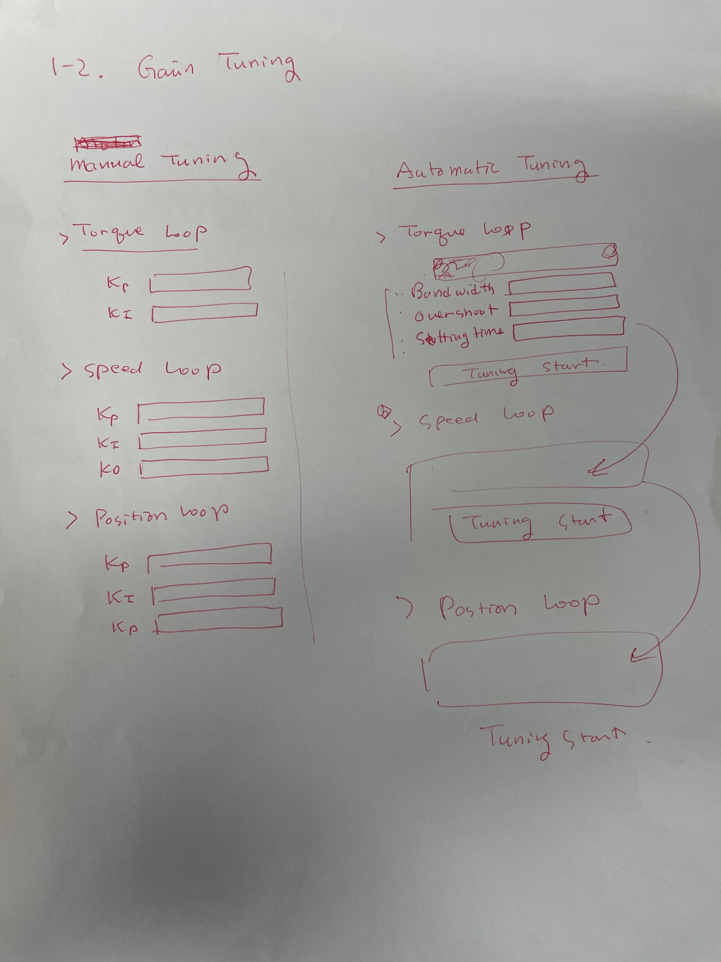
Notes:
이게 요구사항입니다.
진짜 제가 황당해가지고 이 때가 은선이 송별회하고 저는 다시 본가 갔다가 이거 해달라고 해서 진주 오는 중에 받은 거거든요. 근데 이거 보니까 진짜 와… 어떡하지?
바로 전화걸었죠… 정말 참….

Slide 13
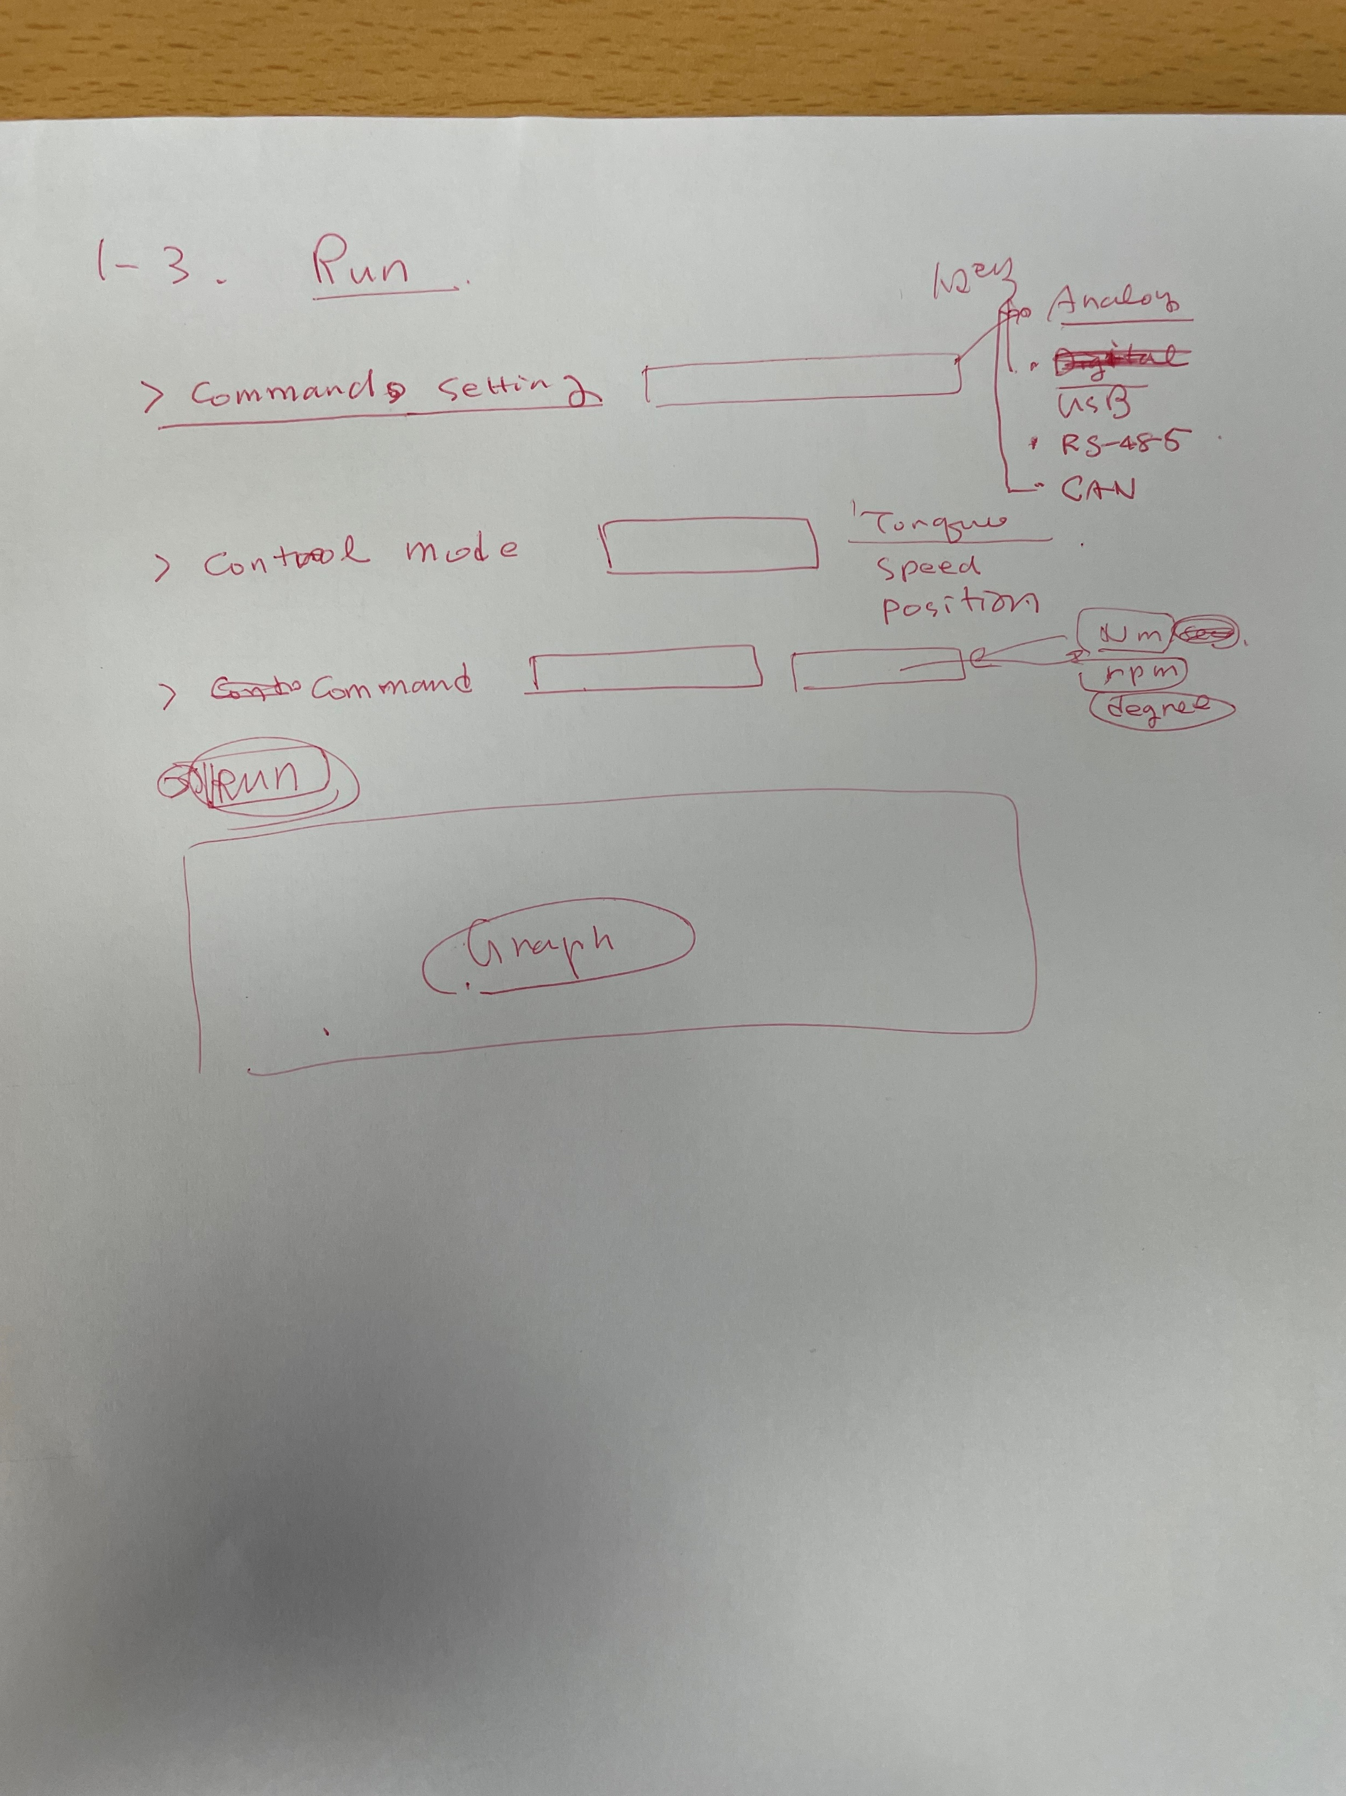
Notes:
이게 요구사항입니다.
진짜 제가 황당해가지고 이 때가 은선이 송별회하고 저는 다시 본가 갔다가 이거 해달라고 해서 진주 오는 중에 받은 거거든요. 근데 이거 보니까 진짜 와… 어떡하지?
바로 전화걸었죠… 정말 참….

Slide 14




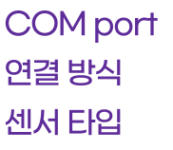


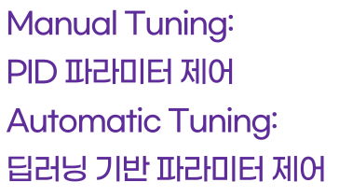


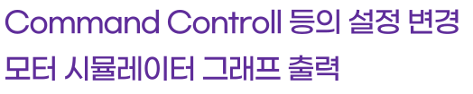
Notes:
자 각설하고, 요구사항을 분석해보았습니다.
유틸리티는 3개의 페이지가 탭으로 구성되어있고, 각 페이지 별 기능은 다음과 같습니다.
Configuration은 Port와 연결방식을 구성하는 페이지 이고
Gain Tuning은 파라미터를 제어하는 페이지
Run은 앞서 설정한 연결방식과 파라미터를 모터드라이브 시뮬레이터에 전달하고 실행결과 그래프를 출력하는 페이지입니다.

Slide 15

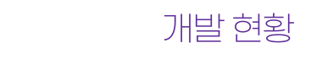


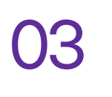




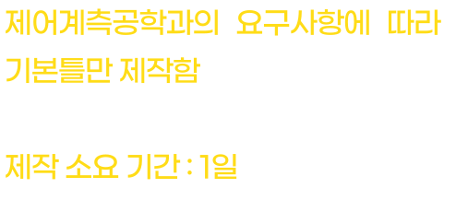
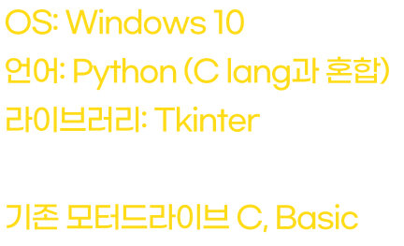
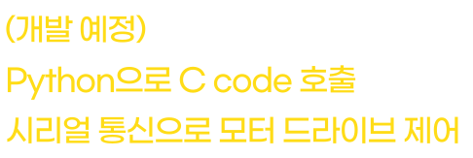
Notes:
The Power Labs는 1일 동안 개발한 프로그램으로 개발환경은 다음과 같고
지금은 UI만 구성되어있지만, Python으로 C 코드를 호출하는 방식으로 개발할 예정입니다.

Slide 16
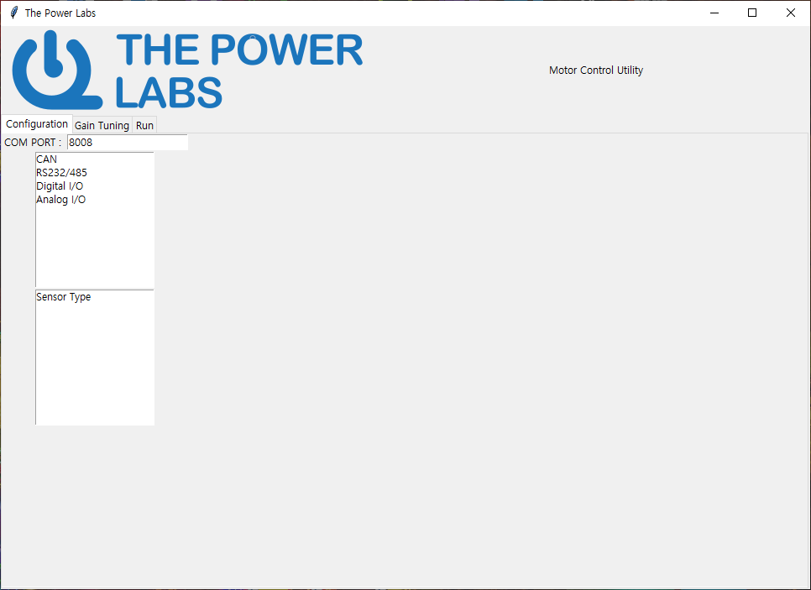
Notes:
완성된 유틸리티의 모습입니다.

Slide 17
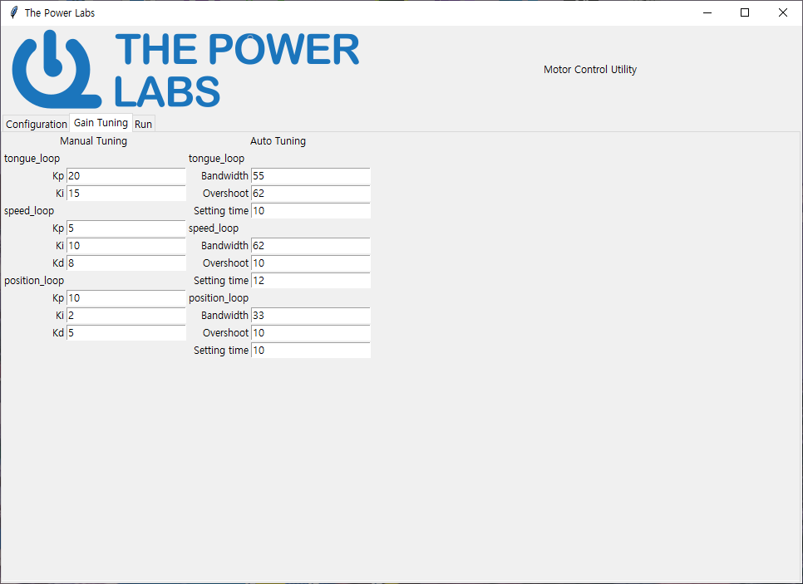
Notes:
완성된 유틸리티의 모습입니다.

Slide 18
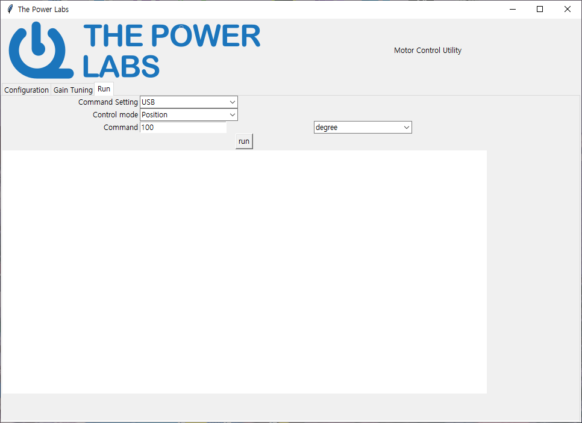
Notes:
완성된 유틸리티의 모습입니다.

Slide 19


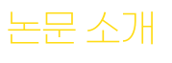
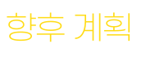
Notes:
4번째 순서로 식품영양학과와 고혈압 분석 논문을 제출했습니다.

Slide 20
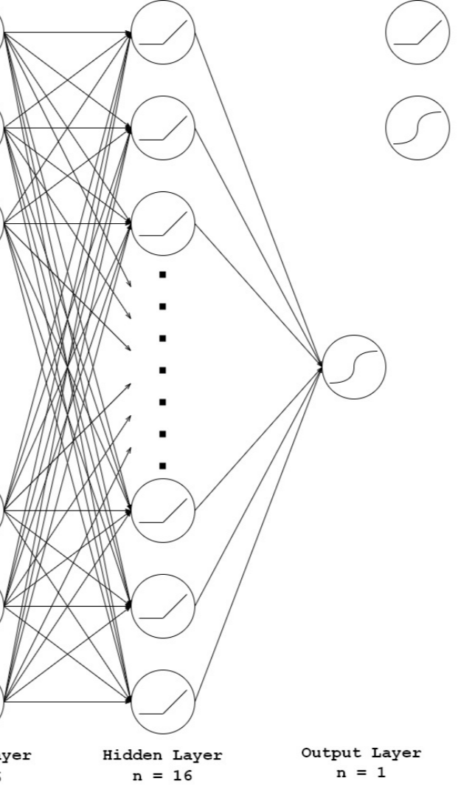
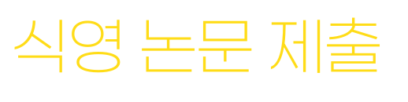
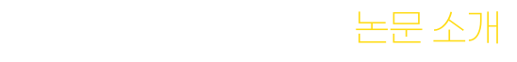

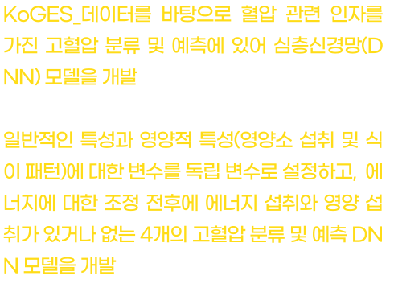

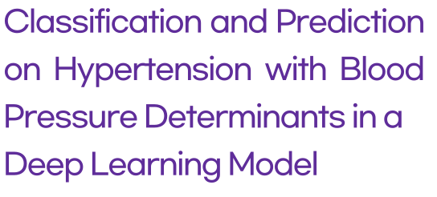
Notes:
논문이 무엇인지는 지난 시간에 여러 번 설명하였으니 넘어가겠습니다.
현재는 리뷰어들의 지적사항을 수정하여 다시 제출한 상태입니다.
지금은 논문을 마무리하고 새로운 주제를 공부하고있습니다.

Slide 21



Notes:
생존 분석입니다.
생존분석은 어떤 사건의 발생확률을 시간이라는 변수로 예측하는 통계 기법입니다.

Slide 22








Notes:
제가 이번에 공부하는 생존분석기법은 3가지입니다.
카플란마이어, 로그랭크, 콕스 프로패셔널 해저드 모델입니다.
위 3가지는 아주 기초적인 생존분석 기법입니다. “시간“만 보고, 다른 featuer는 고려하지 않습니다… 제가 보기에는 머신러닝보다 좋은 점이 없는 것 같은데요… 아무튼 이 3가지 분석 기법을 다음 논문에 써본다고 하여 공부해보았습니다.
위 3가지 기법의 이론적인 내용은 옆에 적어두었으니 한번 읽어보십시오…
Python Scikit-learn에서 실습해보는 것을 목표로 하고 있습니다.

Slide 23




Notes:
마지막 차례입니다.

Slide 24








Notes:
4학년 2학기 계획입니다.
경진대회 참가하고, 생존 분석을 공부하고, C 언어 공부

Slide 25



Notes:
네 질문이 있다면 말씀해주십시오..
발표 마치겠습니다.

